Slide 1
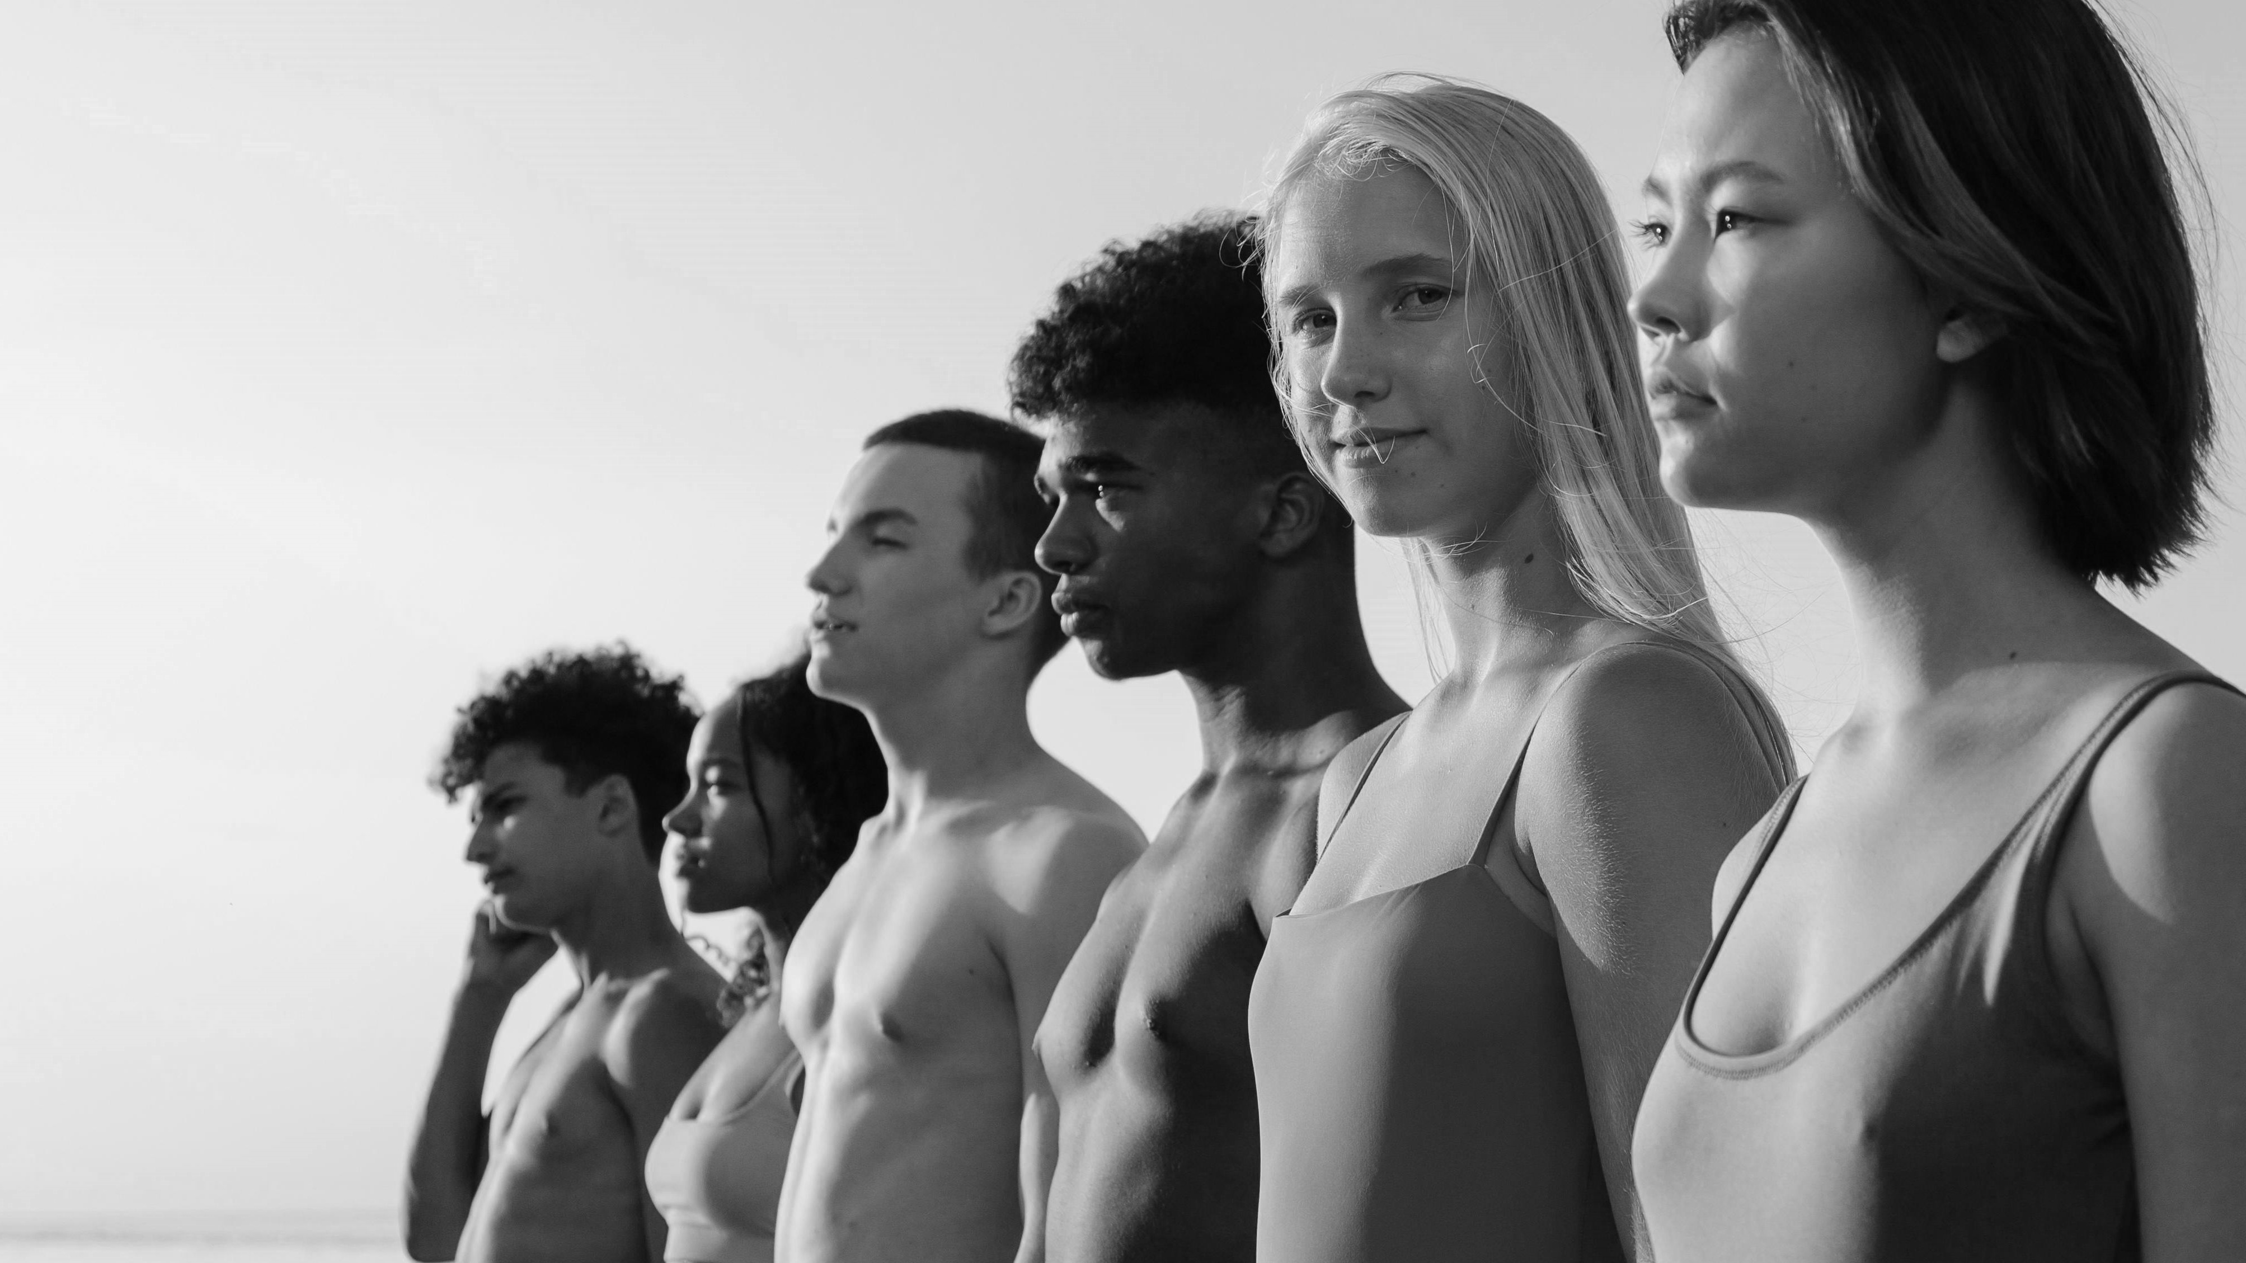




La parola ai giovani: la ricerca Ipsos
Nando Pagnoncelli - Presidente Ipsos
24 settembre 2025
1

Slide 2

CAMPIONE E METODOLOGIA
© Ipsos | La parola ai giovani: la ricerca Ipsos
2

Slide 3
Metodologia
Universo di riferimento
Campione
Metodo
Interviste
    Individui residenti sul territorio italiano dai 18 ai 30 anni.
    Stratificato e proporzionale, selezionato in base a quote per genere, età, area geografica, fascia d’età, titolo di studio, condizione occupazionale
    Tecnica CAWI (Computer Assisted Web Interviewing). Questionario strutturato della durata di 15-17 minuti
    1.000 interviste
    Data esecuzione:
    Dal 24 febbraio al 3 marzo 2025

Slide 4
Il campione intervistato
  GENERE
  ETÀ
  AREA GEOGRAFICA
52%
48%
  TITOLO DI STUDIO
  CONTESTO DI RESIDENZA
Base: Totale campione (n 1000)

Slide 5
Il campione intervistato
  CONTESTO
  MOTIVAZIONI
Altro 11%
Base: Totale campione (n 1.000)

Slide 6

BENESSERE PSICOLOGICO E SOCIALE
© Ipsos | La parola ai giovani: la ricerca Ipsos
6

Slide 7


Autovalutazione
1 «Per niente» – 10 «Moltissimo»
Media (1-10)
Tot. |  |  | Lavora | Lavora e studia | Studia | Non studia/ lavora
6,0 e 6,3
7,1 | 7,1 | 7,2 | 7,3 | 7,4 | 7,1 | 6,6
Valore medio «Crescita personale, apprendimento, creatività»
Voto medio benessere fisico e mentale dei NEET e RAGAZZE
6,9 | 7,1 | 6,5 | 7,1 | 7,3 | 6,7 | 6,4
Valore medio «Autostima e accettazione del sé»
6,8 | 6,9 | 6,7 | 7,0 | 7,2 | 6,7 | 6,3
Valore medio «Autogestione e responsabilità»
6,5 | 6,7 | 6,3 | 6,7 | 6,9 | 6,5 | 6,0
Valore medio «Benessere fisico e mentale»
6,5 | 6,6 | 6,4 | 6,7 | 6,9 | 6,5 | 6,0
Quanto credi di possedere le seguenti caratteristiche? Rispondi su una scala da 1 ”per niente” a 10”moltissimo”.
Base: Totale campione – valori medi
Valore medio «Relazioni interpersonali, socialità»

Slide 8
Soddisfazione per la propria vita
1 «Per niente felice» – 10 «Estremamente felice»
Totale campione |  |  |  | 6,7
 |  |  |  | 6,8
 |  |  |  | 6,4
Media (1-10)
26%
1 ragazza su 4 infelice
F1. Quanto ti soddisfa la tua vita? Rispondi con un voto da 1 “per niente felice” a 10 “estremamente felice”.
Base: Totale campione – Valori % e valori medi

Slide 9
Soddisfazione per alcuni aspetti della vita
1 «Per niente» – 10 «Moltissimo»
Media (1-10)
Tot.
37%
La famiglia |  |  |  | 7,1 | 7,2 | 7,1
Lo svago e il tempo libero |  |  |  | 6,9 | 6,9 | 6,8
Le amicizie |  |  |  | 6,8 | 7,0 | 6,7
La salute fisica |  |  |  | 6,8 | 7,0 | 6,8
Gli interessi culturali |  |  |  | 6,8 | 6,8 | 6,7
Lo studio |  |  |  | 6,7 | 6,8 | 6,7
Il lavoro |  |  |  | 6,7 | 6,7 | 6,6
La relazione con il tuo corpo |  |  |  | 6,5 | 6,8 | 6,3
La salute mentale |  |  |  | 6,5 | 6,8 | 6,1
La vita sentimentale |  |  |  | 6,4 | 6,3 | 6,5
La vita sessuale |  |  |  | 6,2 | 6,3 | 6,2
Il denaro/la tua situazione economica |  |  |  | 6,0 | 6,3 | 5,7
quota di insoddisfazione massima, quella relativa alla propria situazione economica
F2. Quanto ti soddisfano i seguenti aspetti della tua vita? Rispondi sempre con una scala da 1”per niente” a 10”moltissimo”.
Base: Totale campione – Valori % e valori medi

Slide 10
Scostamento tra vita reale e ideale
Molto, la mia vita reale è molto distante dalla mia vita ideale
Abbastanza, ci sono alcuni aspetti della mia vita reale che si discostano dalla mia vita ideale
Poco, solo pochi aspetti della mia vita reale si discostano dalla mia vita ideale
Per nulla, la vita che vivo è esattamente quella che voglio
Non so rispondere
% «Molto» + «Abbastanza»
65%
65%
62%
70%
Più di 3 su 5 vivono una vita reale distante da quella ideale. Soprattutto le ragazze
% «Poco» + «Per niente»
32%
36%
27%
F3. La tua vita reale, quella che vivi tutti i giorni, quanto si discosta dalla tua vita ideale?
Base: totale campione – Valori %

Slide 11

Bilancio delle emozioni
Totale campione |  |  |  | + 3
Saldo emozioni (Diff. positive - negative)
62%
 |  |  |  | + 12
 |  |  |  | -8
Ha sedimentato ricordi negativi nell’ultimo anno, soprattutto RAGAZZE e NEET
Lavora |  |  |  | +13
Studia e lavora |  |  |  | +16
Studia |  |  |  | +7
Non studia e non lavora |  |  |  | -36
F5. In generale in questo ultimo anno senti di aver provato più emozioni POSITIVE o più emozioni NEGATIVE?
Base: Totale campione – Valori %

Slide 12

ASPIRAZIONI PER IL FUTURO
© Ipsos | La parola ai giovani: la ricerca Ipsos
12

Slide 13
Immagine di sé a 50 anni
Totale campione |  |  |  | 53
Totale Sì
47%
Non sa immaginarsi a 50 anni, soprattutto RAGAZZI e NEET…
 |  |  |  | 51
 |  |  |  | 55
Lavora |  |  |  | 54
Studia e lavora |  |  |  | 65
Studia |  |  |  | 52
Non studia e non lavora |  |  |  | 41
F6. Riesci ad immaginarti all’età di 50 anni? Base: Totale campione – Valori %

Slide 14
Motivi di incertezza sul sé futuro
Ho troppe incertezze nella mia vita di oggi per prevedere il futuro
Manca ancora troppo tempo e tante cose che ancora non conosco devono succedere
Il mondo intorno a me cambia troppo velocemente, non so cosa aspettarmi
Altro
37 | 50
34 | 26
26 | 23
3 | 1
… perché mancano oggi tutta una serie di certezze
FT2.1. Non riesci ad immaginarti all’età di 50 anni soprattutto perché …?
Base: Chi ha risposto «Sicuramente no» e «probabilmente no» alla domanda FT1– Valori %

Slide 15
Immaginarsi la soddisfazione futura
Nella vita, in generale
Dal punto di vista lavorativo
A 50 anni sarai una persona…
Non rinunciano alla felicità, soprattutto fuori dall’ambito lavorativo
«Completamente» + «Abbastanza» soddisfatti/e»
 |  | Tot. |  |  | Laurea | Diploma | Licenzia media
Nella vita, in generale |  | 72 | 74 | 69 | 77 | 71 | 69
Dal punto di vista lavorativo |  | 66 | 68 | 64 | 72 | 67 | 60
FT3. Al di là che tu riesca o meno ad immaginarti, quando avrai 50 anni pensi che sarai una persona…?– FT4 Dal punto di vista lavorativo, quando avrai 50 anni pensi che sarai una persona..- Valori %

Slide 16

LA Sfera dei valori e della partecipazione sociale
© Ipsos | La parola ai giovani: la ricerca Ipsos
16

Slide 17
Il profilo valoriale
Totale Campione
Benessere: ricerca vita equilibrata, salute fisica e mentale, serenità, appagamento |  |  |  | 44 | 51
Famiglia e reti di amicizia: importanza legami familiari (incluse famiglie di scelta), supporto emotivo, relazioni significative, supporto reciproco, condivisione |  |  |  | 43 | 51
Realizzazione personale: desiderio crescita personale, raggiungimento obiettivi e sviluppo proprio potenziale |  |  |  | 40 | 37
Autenticità: essere come si vuole, senza filtri o maschere, esprimendo la propria individualità |  |  |  | 23 | 26
Giustizia sociale e solidarietà: uguaglianza sociale, lotta contro discriminazioni e disuguaglianze, reciprocità e mutuo aiuto |  |  |  | 19 | 26
Creatività: esprimere chi si vuole essere attraverso arte, musica, scrittura o altre forme creative |  |  |  | 23 | 19
Giustizia climatica: rispetto per l'ambiente, impegno per la sua tutela e promozione stili di vita sostenibile |  |  |  | 16 | 14
Pacifismo: pace nel mondo, solidarietà e cooperazione internazionale |  |  |  | 16 | 15
Valorizzazione delle diversità: accettazione e valorizzazione diversità e rispetto per le altre persone |  |  |  | 12 | 15
Democrazia e partecipazione: credere nei valori democratici, partecipare a vita politica e sociale |  |  |  | 15 | 11
BENESSERE PERSONALE e FAMIGLIA i principali valori. Il bene della comunità agli ultimi posti
V1 Tra questi quali sono per te i valori più importanti, quelli che ti guidano nella tua vita quotidiana? Base: Totale campione – Valori %, ammesse risposte multiple

Slide 18
Percezioni sulle principali vittime di ingiustizia
Totale Campione
Persone in difficoltà economica |  |  |  | 15 | 13
Giovani |  |  |  | 18 | 10
Immigrati/e |  |  |  | 11 | 16
Donne |  |  |  | 9 | 12
Lesbiche/gay/bisessuali |  |  |  | 6 | 12
Transgender/persone non binarie |  |  |  | 7 | 9
Persone con disabilità fisiche |  |  |  | 8 | 5
Persone appartenenti a minoranze etniche |  |  |  | 6 | 6
Persone con problemi di salute mentale |  |  |  | 5 | 6
Anziani |  |  |  | 5 | 6
Uomini |  |  |  | 7 | 1
Persone appartenenti a minoranze religiose |  |  |  | 3 | 2
Ingiustizie spalmate su più categorie di persone. I giovani al primo posto, ancor peggio se in difficoltà economica
V1.1 Qual è secondo te la categoria di persone che subisce il trattamento più ingiusto oggi in Italia? Base: Totale campione – Valori %, ammesse risposte multiple

Slide 19
Frequenza e importanza delle attività culturali
Totale «Molto» «Abbastanza»
Tot. «Frequenza» | Tot. «Importanza»
86%
Viaggiare |  |  |  | 51 | 85
Ascoltare musica |  |  |  | 86 | 83
Leggere libri (escludendo i libri scolastici) |  |  |  | 47 | 72
Guardare film/serie tv |  |  |  | 80 | 69
Visitare musei e mostre |  |  |  | 35 | 68
Andare ai concerti |  |  |  | 34 | 59
Andare al cinema |  |  |  | 42 | 58
Partecipare a spettacoli teatrali |  |  |  | 27 | 50
Ascoltare podcast |  |  |  | 36 | 49
L’attività culturale più praticata dai giovani è ascoltare musica, seguita da film e serie tv
V2 Quanto ritieni importante per la tua crescita personale ……
V3. E quanto spesso…
Base: Totale campione – Valori %

Slide 20


Interesse per la politica
1 «Nessun interesse» – 10 «Interesse altissimo»
Tot. 6-10 | Media 1-10
Totale |  |  |  | 56 | 5,5
 |  |  |  | 59 | 5,7
 |  |  |  | 51 | 5,3
Laurea |  |  |  | 62 | 5,9
Diploma |  |  |  | 55 | 5,4
Licenza media |  |  |  | 53 | 5,6
Lavora |  |  |  | 59 | 5,5
Studia e lavora |  |  |  | 60 | 6,0
Studia |  |  |  | 55 | 5,6
Non studia e non lavora |  |  |  | 49 | 5,2
5,2
Interesse politico al minimo tra i NEET
V4. Se tu dovessi esprimere con un voto (da 1 a 10) il tuo interesse per la politica come è oggi in Italia, che voto daresti?
Base: Totale campione – Valori % e valori medi

Slide 21
Coinvolgimento civico e partecipazione attiva
Totale «Molto» «Abbastanza»
Tot.
Discutere di politica, temi di attualità, problemi del tuo quartiere o del tuo comune con altre persone |  |  |  | 50 | 49 | 51
Scegliere di acquistare o meno un prodotto sulla base di qualche motivazione etica, politica o ecologica |  |  |  | 42 | 40 | 45
Partecipare a un’iniziativa di sensibilizzazione, sostegno o approfondimento rispetto a un tema politico o di attualità |  |  |  | 34 | 34 | 32
Firmare di persona o on-line una petizione, una denuncia o una richiesta rivolta ad istituzioni pubbliche |  |  |  | 33 | 31 | 35
Partecipare ad un’iniziativa su un problema del tuo quartiere, del tuo comune |  |  |  | 30 | 33 | 26
Partecipare ad un gruppo di discussione politica |  |  |  | 29 | 31 | 27
Partecipare ad una manifestazione di piazza, un flash mob, un sit-in |  |  |  | 27 | 27 | 27
25%
1 persona su 4 non discute mai di politica o attualità
V5 Con quale frequenza ti è capitato negli ultimi 12 mesi di…
Base: Totale campione – Valori %

Slide 22
Attivismo on-line
Totale «Molto» «Abbastanza»
Tot.
Seguire attivisti/influencer su questioni politiche o di interesse pubblico |  |  |  | 37 | 36 | 38
Condividere/pubblicare opinioni personali su questioni politiche o di interesse pubblico sui social |  |  |  | 34 | 37 | 30
Partecipare a qualche discussione politica on line: su blog, social network, siti internet specifici |  |  |  | 29 | 30 | 28
Cambiare foto profilo sui social media/status per prendere posizione nel dibattito pubblico politico |  |  |  | 27 | 29 | 24
Usare hashtag per promuovere/condividere idee/iniziative su questioni politiche o di interesse pubblico |  |  |  | 26 | 28 | 24
Mailbombing (“bombardamento” tramite posta elettronica) |  |  |  | 26 | 27 | 26
37%
Segue attivisti o influencer su tematiche politiche
V5.2 Con quale frequenza ti è capitato negli ultimi 12 mesi di…
Base: Totale campione – Valori %

Slide 23
Impegno attivo e collettivo
66%
66%
Svolge o ha svolto attività di volontariato
Ha svolto attività di volontariato
Ha fatto parte di movimenti/collettivi politici o sociali
Ha fatto parte di associazioni
V6. Oggi o in passato hai mai…
Base: Totale campione – Valori %

Slide 24

IL RAPPORTO CON LE ISTITUZIONI
© Ipsos | La parola ai giovani: la ricerca Ipsos
24

Slide 25
La fiducia nelle istituzioni
1 «Per niente» – 10 «Moltissimo»
Tot.
Media (1-10)
La scuola e l’università |  |  |  | 65 | 6,1
L’Unione Europea |  |  |  | 59 | 5,7
Le forze dell’ordine |  |  |  | 57 | 5,7
Il sistema sanitario nazionale |  |  |  | 60 | 5,7
Il terzo settore |  |  |  | 59 | 5,7
Le imprese |  |  |  | 55 | 5,6
Le banche |  |  |  | 48 | 5,4
I sindacati |  |  |  | 48 | 5,2
I social network |  |  |  | 47 | 5,2
I giornali |  |  |  | 46 | 5,1
La TV |  |  |  | 47 | 5,1
Il Governo nazionale |  |  |  | 44 | 4,9
I partiti politici |  |  |  | 33 | 4,4
Gli enti religiosi (chiese, moschee, templi) |  |  |  | 34 | 4,4
Voto 6 a scuola e università, 4 ai partiti
I1. Quanta fiducia hai nei confronti delle seguenti istituzioni? Rispondi sempre con una scala da 1”nessuna fiducia” a 10”moltissima fiducia”.”.
Base: Totale campione – Valori % e valori medi

Slide 26

CONOSCENZA DI arci
© Ipsos | La parola ai giovani: la ricerca Ipsos

Slide 27
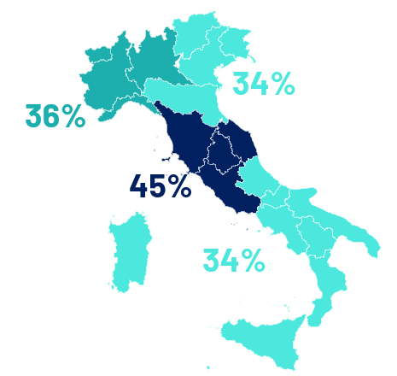
Conoscenza e importanza di ARCI
Sai che cos’è l’ARCI?
Genere
Età |  |  |  |  |  | Zona di residenza
18-20 | 21-23 | 24-26 | 27-28 | 29-30 |  | Nord Ovest | Nord Est | Centro | Sud e Isole
23 | 35 | 38 | 50 | 46 |  | 34 | 36 | 45 | 36
82%
38 | 36
Sì
ARCI essenziale nel Sud e nelle Isole
 |  |  | Tot. |  | Nord Ovest | Nord Est | Centro | Sud e Isole
Importanza della presenza dei circoli ARCI in Italia |  |  | 72 |  | 69 | 66 | 64 | 82
Importanza (personale) di frequentare ARCI |  |  | 59 |  | 54 | 51 | 53 | 68
AR1. Sai cos’è l’ARCI (Associazione Ricreativa Culturale Italiana)?
AR2 A tuo parere quanto è importante oggi la presenza dei circoli ARCI nel nostro paese?. | AR3 E per te personalmente, per quelli che sono i tuoi bisogni e i tuoi interessi, quanto è importante la possibilità di frequentare l’ARCI?
Base: Totale campione – Valori %

Slide 28
GRAZIE

